Slide 1



Kom i gang!
Workshop for nye avgangsstyrer
Notes:
Ønske velkommen og forklare hensikten bak workshopen; reflektere rundt oppdrag og egen rolle, komme igang med planleggingen og bli kjent med hvordan veilederen kan brukes som et verktøy i arbeidet.

Slide 2



Plan for workshopen
Om avgangskontakten
Bli bedre kjent
Hvordan ønsker dere å arrangere deres avgangsmarkering?
Erfaringer fra en tidligere avgangselev
Veien til avgangsstyret
  Årshjul
  Drømmeplakat- valgfri
  Avtale neste møte
Notes:
Gå gjennom planen

Slide 3
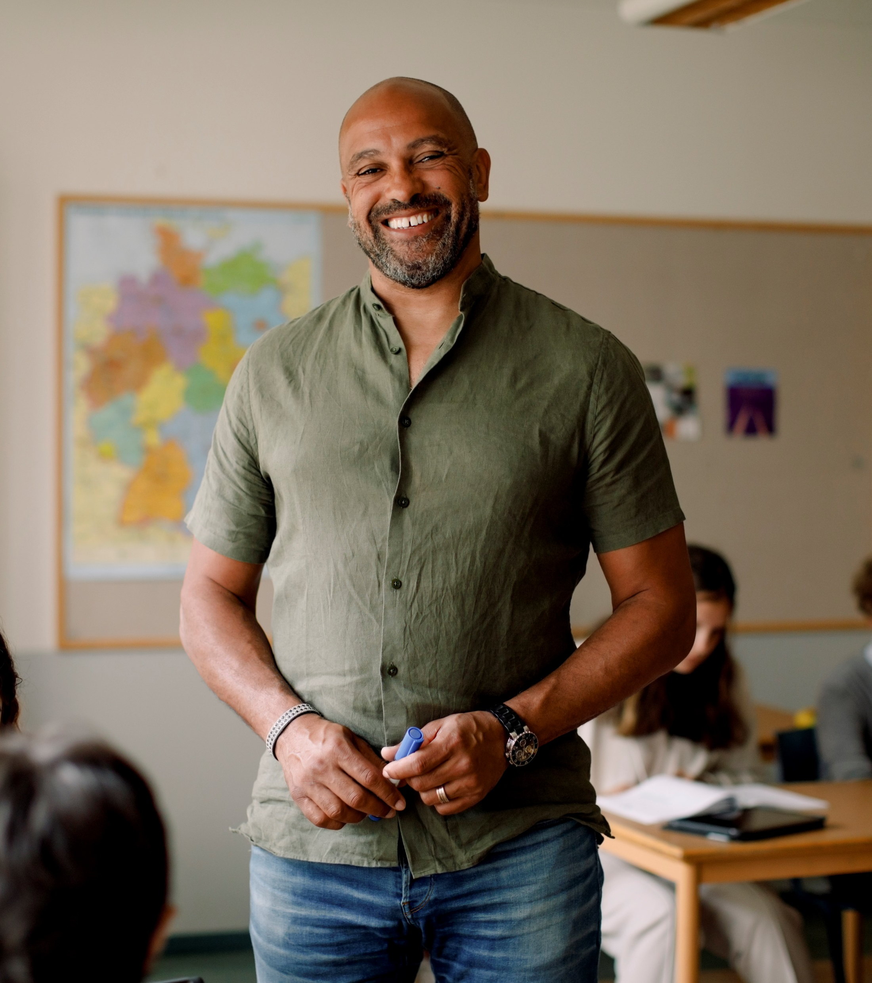
Avgangskontakt
*om deg selv og din rolle*
Notes:
Her forteller du litt om deg selv og din rolle som avgangskontakt. Legg inn stikkord i powerpointen og evt et bilde.

Slide 4

Bli-kjent-bingo
Førstemann til å få 4 på rad roper «Bingo» og har vunnet
1 person kan kun gi ett kryss
Notes:
Det er viktig at styret blir kjent for at de skal kunne jobbe godt sammen, derfor anbefaler vi å sette av tid til en, eller flere, bli kjent leker. Vi ønsker her at elevene skal bli tryggere på hverandre, i tillegg til å bli kjent med hverandres roller. Bruk en lek/aktivitet du allerede kjenner til, eller bruk bli-kjent-bingo.
Bli-kjent-bingo:
Elevene får utdelt bingoarket. De går rundt i klasserommet og snakker med de andre i styret helt til noen har fått 4 på rad og roper «Bingo».
Regler: En person kan ikke gi mer enn ett kryss
Forberedelse: Skrive ut bingo-ark og evt. ha en liten premie til vinneren. Copy/paste bingo-arket under inn i ett tomt word dokument og print det nye dokumentet. Vurder å printe 2-3 til hver elev, dersom dere ønsker å spille flere runder.

Slide 5

Runde
Alle introduserer seg selv med navn, rolle og sitt håp for avgangsfeiringen!
Notes:
Alle i styret introduserer seg med navn, rolle og en setning om hvordan de håper at deres avgangsmarkering skal bli.

Slide 6
Hvordan ønsker dere å arrangere deres avgangsmarkering?

Slide 7

IGP- Individuell- Gruppe- Plenum
1min individuelt, skrive post-it lapper
5min gruppe, snakke om en og en lapp og plassere på bordet
30sek gruppe, samle lapper til hovedkategorier
5-10 min plenum, gruppene presenterer sine hovedkategorier
1: Hva er viktig for en god avgangsfeiring?
Notes:
Her skal elevene reflektere over hvordan de ønsker å arrangere sin avgangsmarkering gjennom IGP-metoden. Elevene tenker først individuelt, så i gruppe og så i plenum.
Du trenger: Grupperte bord, post-it-lapper, penner, 3 A3-ark per gruppe
Gjennomføring: Elevene sitter i grupper. På bordene ligger det post-it lapper og penner.
1. Elevene får ett spørsmål.
2. Elevene får 1 minutt til å tenke gjennom spørsmålet individuelt og skriver så mange post-it lapper de klarer med svar på spørsmålet. En ting per lapp.
3. Gruppa får 5 minutter til å presentere sine lapper for hverandre. Når en post-it-lapp er presentert settes den et vilkårlig sted på A3-arket.
4. Gruppa får 30 sekunder til å plassere de lappene som er like, ligner eller hører sammen i overordnede grupper.
5. Gruppene får til sammen 5-10 minutter til å gå gjennom sine hovedkategorier i plenum. Viktig: avgangskontakten tar notater. Notater vil bli brukt i senere oppgaver
6. Gjenta for de neste 2 spørsmålene.
Spørsmål 1: Hva er viktig for en god avgangsmarkering?
Eksempel på svar (Gis kun til elevene dersom de står fast. Eksempler styrer fort hva elevene svarer): at alle føler seg inkludert, at det er billig, at man har et sted å være

Slide 8
IGP- Individuell- Gruppe- Plenum
1min individuelt, skrive post-it lapper
5min gruppe, snakke om en og en lapp og plassere på bordet
30sek gruppe, samle lapper til hovedkategorier
5-10 min plenum, gruppene presenterer sine hovedkategorier
2: Hvilke aktiviteter ønsker du å arrangere?
Notes:
Gjennomføring: Elevene sitter i grupper. På bordene ligger det post-it lapper og penner. 1. Elevene får ett spørsmål.
2. Elevene får 1 minutt til å tenke gjennom spørsmålet individuelt og skriver så mange post-it lapper de klarer med svar på spørsmålet. En ting per lapp.
3. Gruppa får 5 minutter til å presentere sine lapper for hverandre. Når en post-it-lapp er presentert settes den et vilkårlig sted på A3-arket.
4. Gruppa får 30 sekunder til å plassere de lappene som er like, ligner eller hører sammen i overordnede grupper.
5. Gruppene får til sammen 5-10 minutter til å gå gjennom sine hovedkategorier i plenum. Viktig: russekontakten tar notater. Notater vil bli brukt i senere oppgaver
6. Gjenta for det siste spørsmålet
Spørsmål 2: Hvilke aktiviteter ønsker du å arrangere?
Eksempel på svar (Gis kun til elevene dersom de står fast. Eksempler styrer fort hva elevene svarer): russekro, ball, utekino

Slide 9
IGP- Individuell- Gruppe- Plenum
1min individuelt, skrive post-it lapper
5min gruppe, snakke om en og en lapp og plassere på bordet
30sek gruppe, samle lapper til hovedkategorier
5-10 min plenum, gruppene presenterer sine hovedkategorier
3: Hva kan styret gjøre for at alle kan være med på disse arrangementene?
Notes:
Gjennomføring: Elevene sitter i grupper. På bordene ligger det post-it lapper og penner. 1. Elevene får ett spørsmål.
2. Elevene får 1 minutt til å tenke gjennom spørsmålet individuelt og skriver så mange post-it lapper de klarer med svar på spørsmålet. En ting per lapp.
3. Gruppa får 5 minutter til å presentere sine lapper for hverandre. Når en post-it-lapp er presentert settes den et vilkårlig sted på A3-arket.
4. Gruppa får 30sek til å plassere de lappene som er like, ligner eller hører sammen i overordnede grupper.
5. Gruppene får til sammen 5-10 minutter til å gå gjennom sine hovedkategorier i plenum. Viktig: avgangskontakten tar notater. Notater vil bli brukt i senere oppgaver
Spørsmål 3: Hva kan styret gjøre for at alle kan være med på disse arrangementene?
Stikkord: Religion, kultur, økonomi, funksjonshemninger, status og identitet
Eksempel på svar (Gis kun til elevene dersom de står fast. Eksempler styrer fort hva elevene svarer): aktiviteter uten fokus på alkohol, universelt utformet lokale, ha foreldrevakter

Slide 10
15min pause

Slide 11
Erfaring fra tidligere avgangselev
Notes:
Her er det satt av 20 min til at en tidligere elev i avgangsstyret kan komme og fortelle om sine erfaringer med avgangsstyret og feiringen.
Forslag til hva en tidligere avgangselev kan snakke med om:
-Hva var det morsomste/ mest vellykkede dere gjorde?
-Hva ville du ha gjort annerledes?
-Hva er viktig for at alle elever skal oppleve å være inkludert?
-Mitt beste råd
Tanken er at dette skal etableres som en fast ordning hvor russekontakten hvert år avtaler med en elev i avgangsstyret at hen skal komme tilbake etter sommeren og snakke for det nye avgangsstyret.
Kanskje har du en elev fra fjorårets styre du kan kontakte? Har du ikke det kan du utelukke denne delen av workshopen i år og heller innføre den fra neste år.

Slide 12

Veien til avgangsstyret
Veileder for å hjelpe avgangsstyrer med planleggingen
Finnes også veileder for skolen og for foresatte
Laget av, for og med avgangselever
Digital versjon+ alle vedlegg finner du her:
https://vfb.no/veien-til-avgangsstyret/
Notes:
Nå introduseres veilederen for elevene!
Del ut en fysisk kopi av veilederen til alle i styret, vis de hvor de finner den digitale versjonen og vedleggene til veilederen på https://vfb.no/veien-til-avgangsstyret/.
Skum gjennom veilederen sammen.

Slide 13
Pause 10min

Slide 14
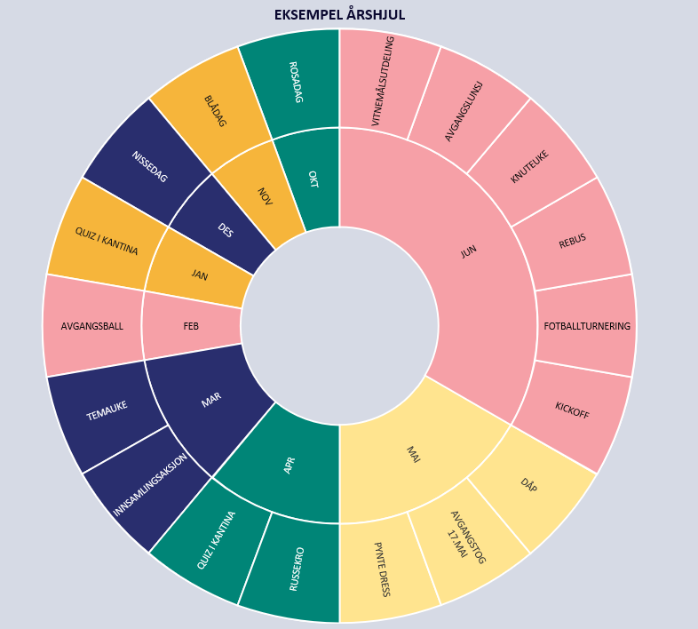
Årshjul
Lag en liste med alle aktivitetene styret ønsker å arrangere
Ved siden av hvert arrangement skriver dere når dere ønsker å arrangere det
Fyll inn i excel-malen for årshjul
Notes:
Nå skal styret lage ett årshjul for aktiviteter.
På PowerPoint-sliden finner du et eksempel på et årshjul. Dette er tilpasset en feiring etter eksamen i juni.
Fremgangsmåte: Dersom dere er mange i styret kan det være gunstig å først dele opp i grupper hvor alle gruppene lager sin egen liste med aktiviteter og tidspunkt.
Lag en liste på tavla med alle arrangementene styret har sagt de ønsker å arrangere (det som kom frem i IGP-oppgaven tidligere)
La elevene diskutere om de ønsker flere arrangementer, eller å ta vekk/endre noen av arrangementene på listen
Når dere er enige om en liste kan dere sette tidspunkt for hvert arrangement. Det holder å bestemme seg for en måned.
Fyll inn i Excel-malen for årshjul som du finner på nettsiden

Slide 15
Hvordan kan du bidra til å få gjennomført årshjulet?

Slide 16
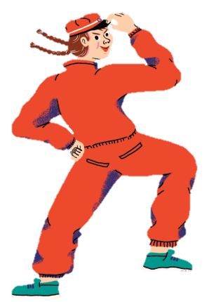
Jobb i relevante grupper med hvordan deres roller kan bidra til å gjennomføre aktivitetene i årshjulet!
Lag en konkret plan for gjennomføring av deres aktivitet
Bruk arrangementsjekklisten og inkluderingsspørsmålene i veilederen som utgangspunkt
Notes:
Her skal elevene lage seg en konkret plan for hva som må til for at de skal få gjennomført sin del av årshjulet. Ballkomiteen lager en plan for gjennomføring av ball, økonomisjefen for budsjett og regnskap osv.
Hver komite jobber for seg. Er noen elever alene, kan de settes sammen i en gruppe, for å ha noen å sparre med.
Elevene bruker veilederen som verktøy. Her kan arrangementssjekklisten og inkluderingsspørsmålene være et godt utgangspunkt for planleggingen.

Slide 17
Hver gruppe presenterer hvordan de skal bidra til å få gjennomført årshjulet!
Notes:
Her er det satt av 5-10min til at alle gruppene, i korte trekk, skal presentere sin plan for hvordan få gjennomført sin del av årshjulet.

Slide 18
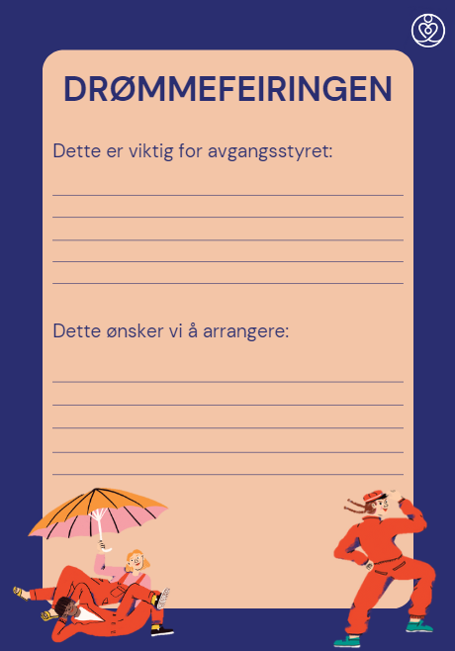
Drømmeplakat
Denne oppgaven er valgfri, men vi anbefaler å gjennomføre den, dersom dere har tid.
Fyll inn drømmeplakaten og heng den i kantina!
Notes:
Bruk svarene fra IGP-oppgavene samt årshjulet til å fylle ut drømmeplakaten. Hensikten med plakaten er at styret skal sette seg konkrete mål/drømmer for hvordan avgangsmarkeringen skal bli.
Når plakaten er ferdig, henges den opp i kantina, eller et annet passende sted, slik at alle elever kan se styrets mål og drømmer for feiringen.
Drømmeplakaten finner du på nettsiden.

Slide 19

Neste møte!
1. Når og hvor?
2. Agenda:
-Opprette organisasjon for avgangsstyret
-Stiftelsesmøte
-Bli enige om vedtekter
-Annet?
Notes:
Til slutt avtaler dere når og hvor dere skal ha neste møte med hele avgangsstyret, og hva som skal stå på agendaen. Fyll inn i powerpointen.
Dersom dere skal opprette en organisasjon og søke om penger, burde det neste møtet være om kort tid og dere burde da ha stiftelsesmøte og bli enige om vedtektene til organisasjonen. I veilederen til avgangsstyret står det steg-for-steg hvordan opprette en organisasjon.
Skriv evt ned andre ting som ønskes tatt opp på neste møte.
Oppfordre til at alle komiteer avtaler når de skal ha sitt neste møte!

Slide 20




